Slide 1
DELITOS INFORMÁTICOS Y MEDIOS PROBATORIOS
TECNOCICLO
Ciclo de charlas tecnológicas
25 de julio de 2017
Hernandarias - Paraguay

Slide 2
Delitos informáticos
LA TECNOLOGIA COMO OBJETO DEL ILICITO
DISPONIBILIDAD
BIEN JURIDICO: LA INFORMACION
INTEGRIDAD
CONFIDENCIALIDAD

Slide 3
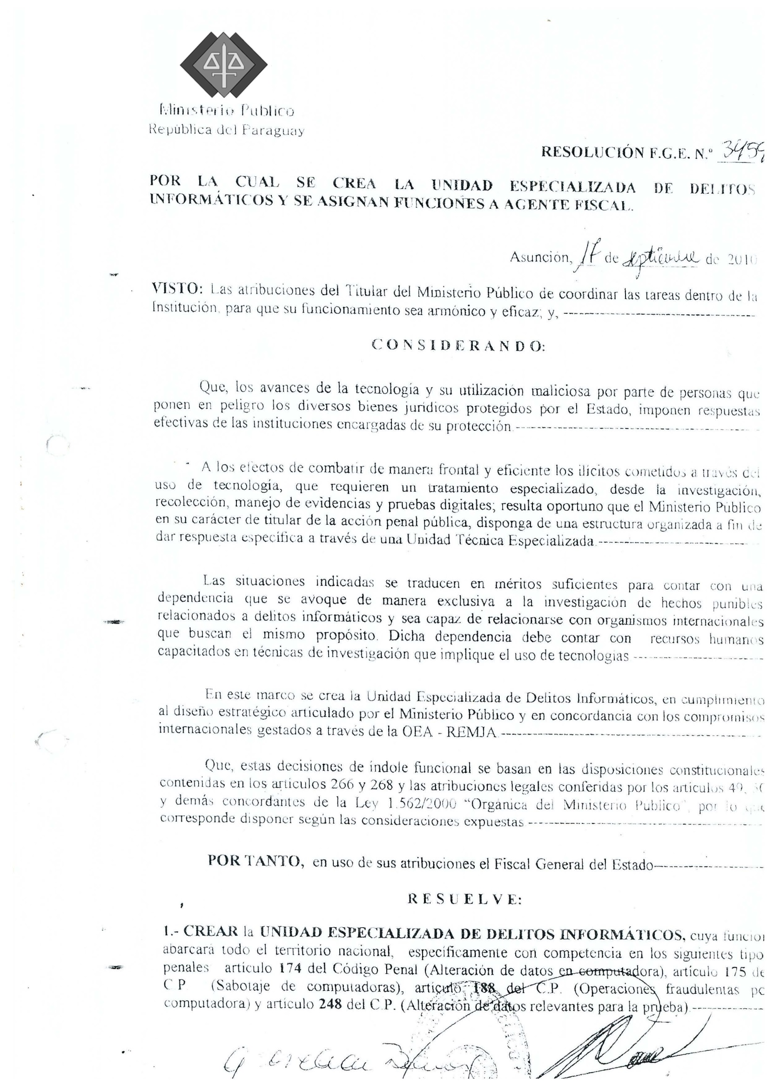
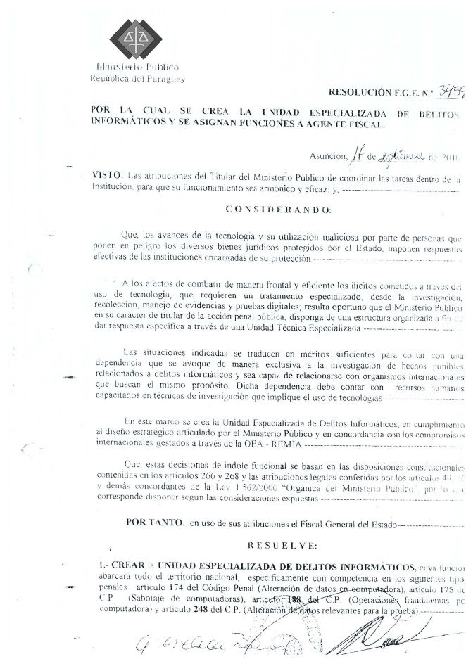
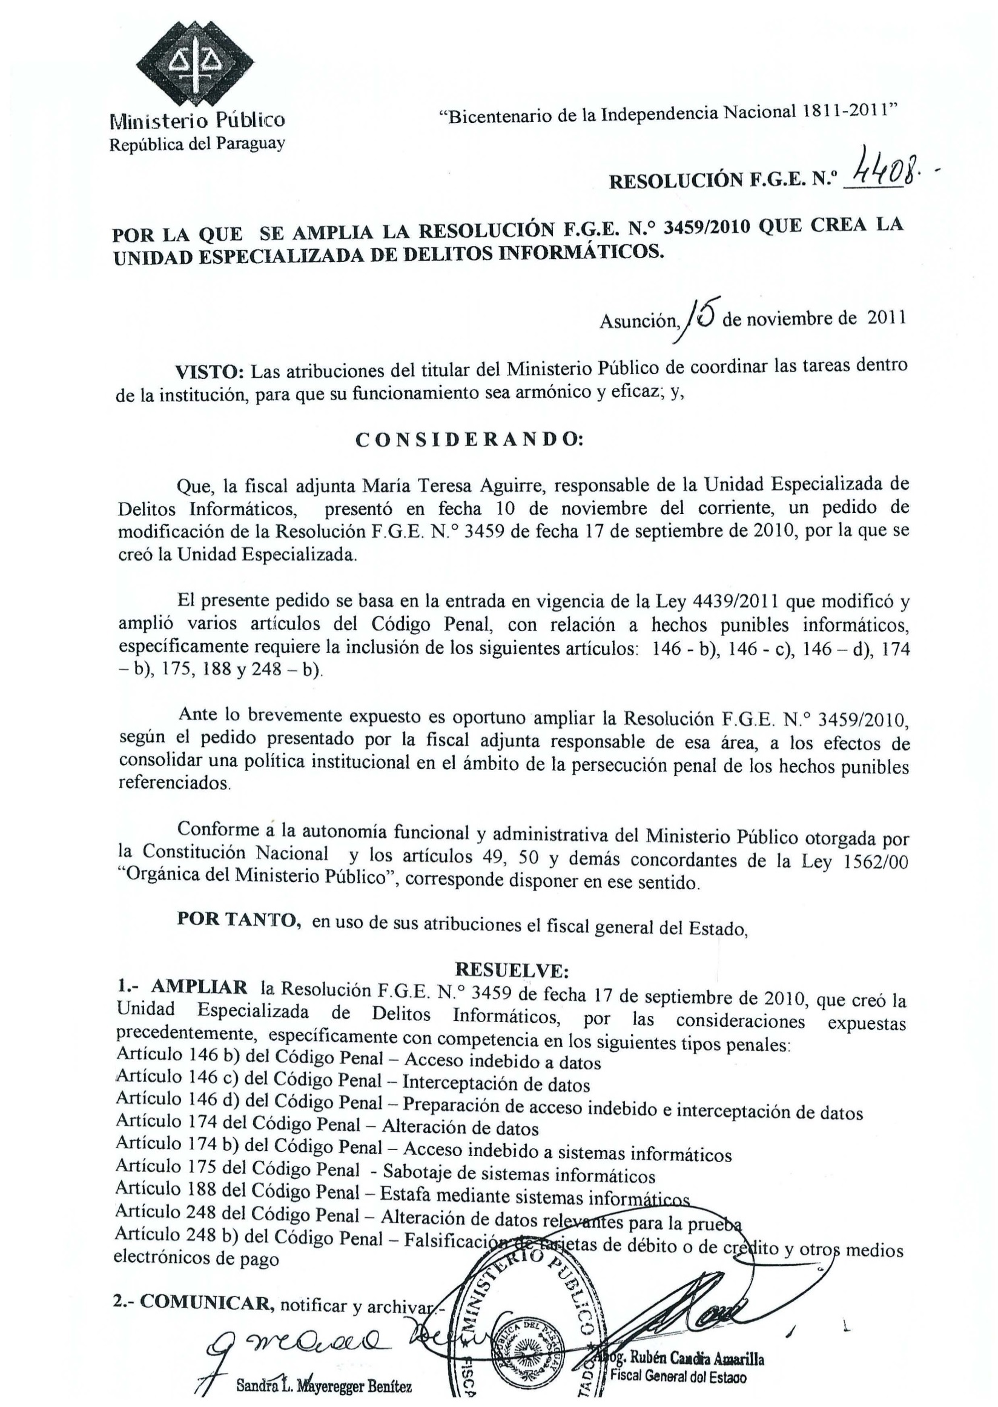
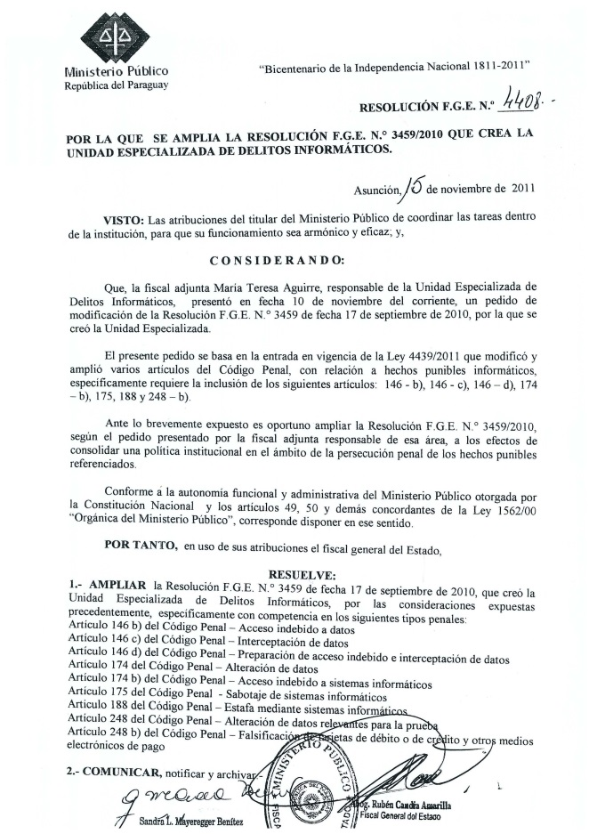
Fiscalía General del Estado
Creación de la Unidad de Delitos Informáticos
Resolución de FGE N° 3459/10
Resolución de FGE N° 4408/11 - Ampliación de Resolución 3459/10
Fiscalía Adjunta en Delitos Informáticos
Oficina Técnica
Unidades Fiscales
Creada por resolución de la F.G.E. en el año 2010, Paraguay fue el primer país en América del Sur en dar cumplimiento a esta recomendaciones de la OEA a través del grupo de Trabajo de Delito Cibernético.

Slide 4
Estadísticas de Delitos Informáticos
Tipo Penal | Artículo | Unidad 1 | Unidad 2 | Total
Acceso Indebido | 146b | 17 | 30 | 47
Interceptación de datos | 146c | - | - | -
Preparación de acceso indebido e interceptación de datos | 146d | - | - | -
Alteración de datos | 174 | 124 | 51 | 175
Sabotaje de sistemas informáticos | 175 | 72 | 1 | 73
Estafa mediante sistemas informáticos | 188 | 18 | 21 | 39
Alteración de datos relevantes para la prueba | 248 | 19 | 2 | 21
Falsificación de tarjetas de debito o de crédito mediante medios electrónicos de pago | 248b | 11 | 28 | 39
Pornografía relativa a niños y adolescentes | 140 | 176 | 184 | 360
Lesión del derecho a la comunicación y la imagen | 144 | - | 5 | 5
Otros tipos penales |  | 392 | 188 | 580
TOTAL |  | 829 | 510 | 1339

Slide 5
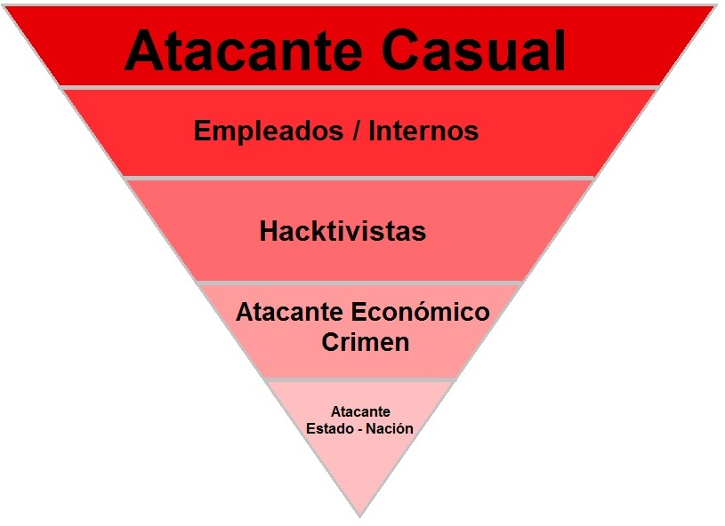
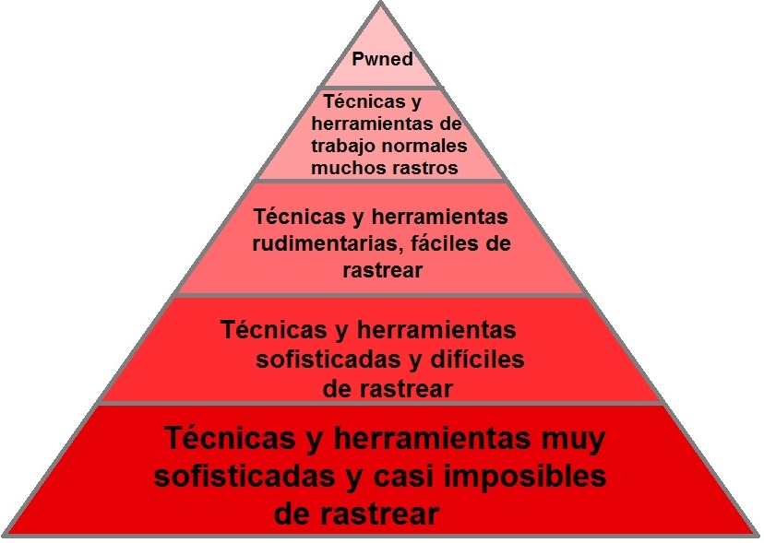
Perfil y herramientas de los atacantes

Slide 6
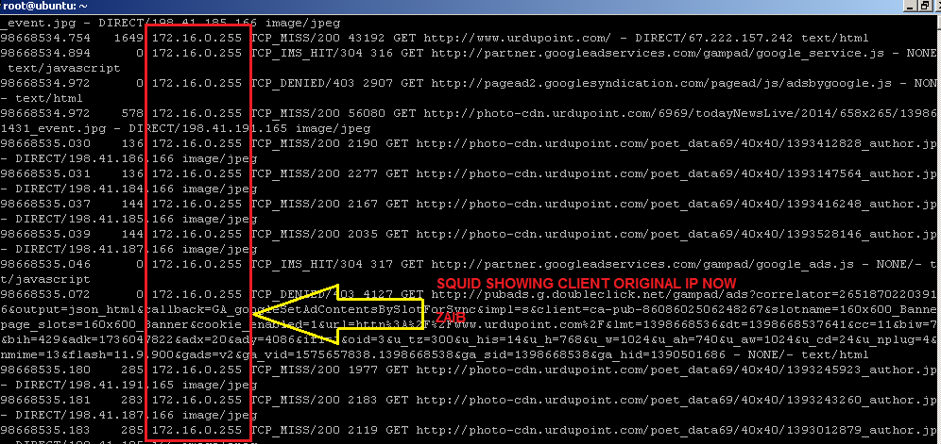

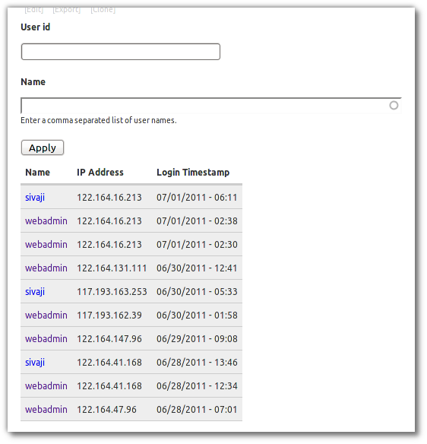


Reconocimiento de la Evidencia
Evidencia electrónica
Evidencia digital

Slide 7
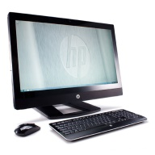
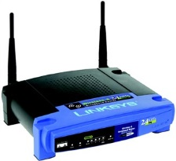
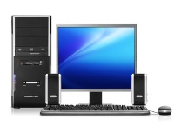
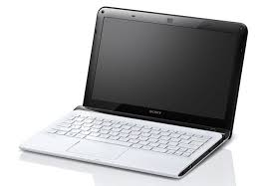

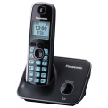
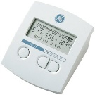
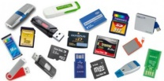
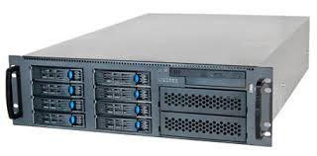
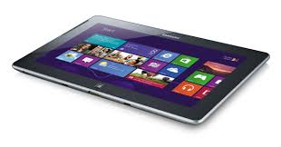
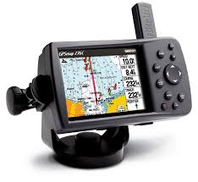
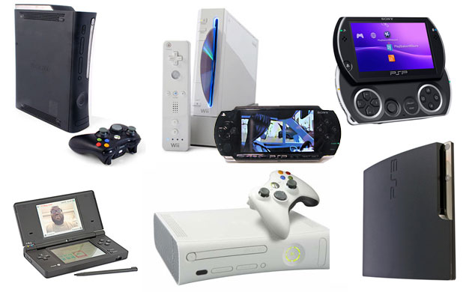
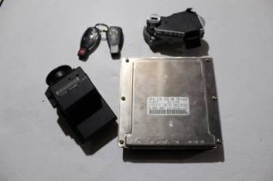
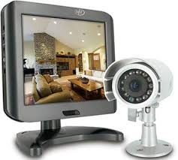
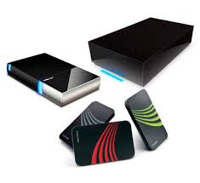
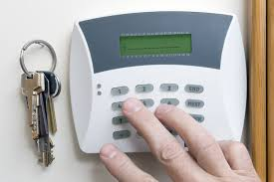
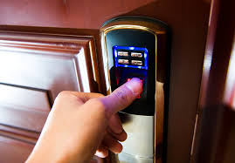
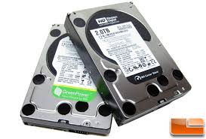
Aparatos electrónicos e informáticos
Computador de escritorio Computador Portátil Estación de Trabajo Hardware de Red Teléfono celular
Teléfono inalámbrico Memoria “flash” Aparato para identificar llamadas Cámaras, videos
Servidor – aparato que almacena o transfiere datos electrónico por el Internet Tablets
“GPS” – aparato que utiliza tecnología satélite capaz de ubicar geográficamente al persona o vehículo que lo opera
Juegos electrónicos – en su unidad de datos se puede guardar, incluso, una memoria de otro aparato
Sistemas en vehículos – computadoras obvias y computadoras del sistema operativo del vehículo que registra cambios en el ambiente y el mismo vehículo
Impresora Copiadora Grabadora Videograbadora, DVD
Duplicadora de discos Sistemas de seguridad Discos duros
Aparatos ilícitos – tales como los aparatos que capturan el número celular de teléfonos cercanos para después copiarlo en otros teléfonos, o los llamados sniffers, decodificadores, etc.

Slide 8
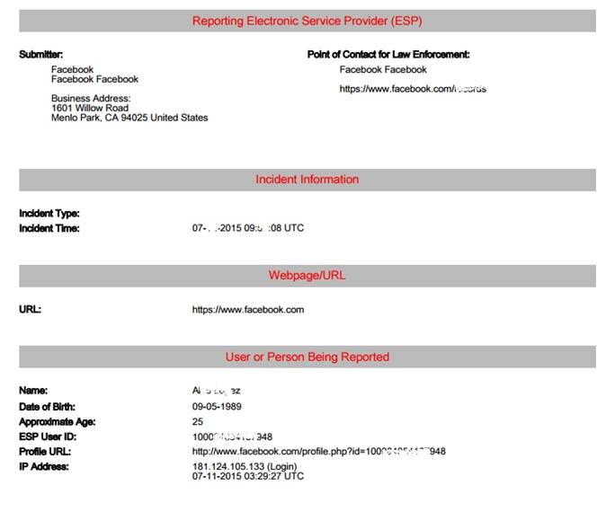
Informaciones Proveídas por las ESP

Slide 9
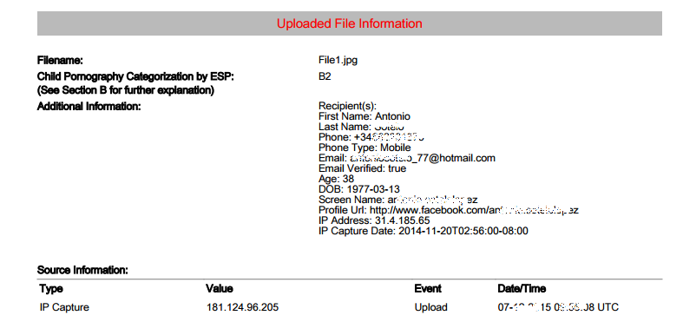
Informaciones proveídas por las ESP
Datos del archivo compartido y del receptor del archivo

Slide 10
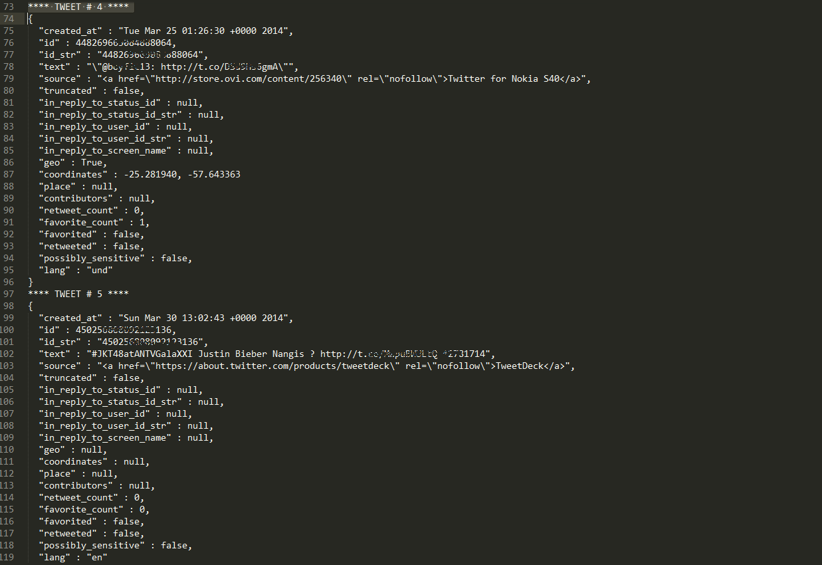
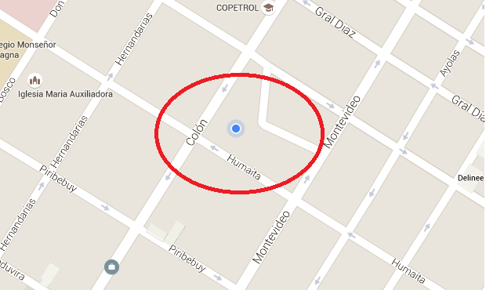
Identificación de los datos proveídos por las ESP
Dispositivos utilizados
Datos de georeferenciales
Programas instalados

Slide 11
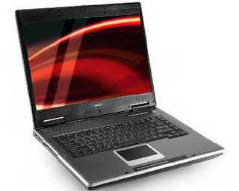
Tipos de exámenes forenses
Computadoras:
Fechas y horas
Programas ilegales
Búsquedas en Internet
Correo electrónicos
Registros de Chat
En busca de evidencia de crimen
Material pirateado (música, películas)
Evidencia de la intrusión de hackers a la red
Evidencia de acoso o amenaza

Slide 12
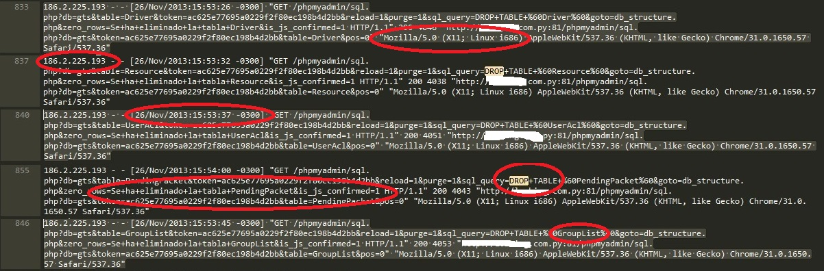
Tipos de análisis forenses, ataques a servidores

Slide 13
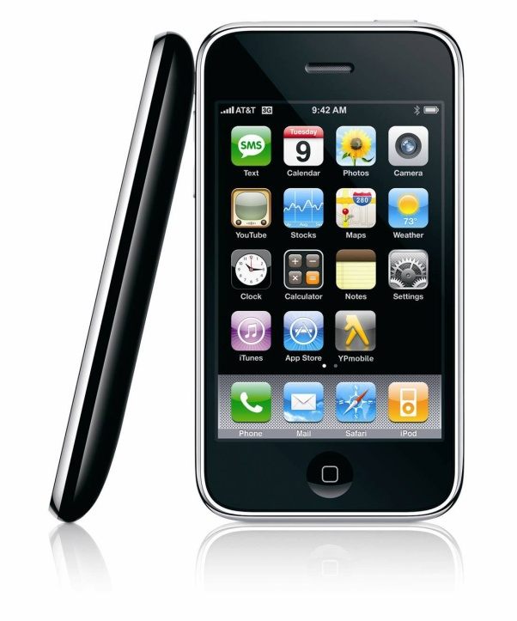
Tipos de análisis forenses - Celulares
Registros de llamada
Contactos
SMS (mensajes de texto)
Fotos, Videos
Correo de voz
MMS (mensajes de texto multimedia) Información de ubicación (GPS, triangulación de torres de telefonía móvil)
Correo electrónico

Slide 14
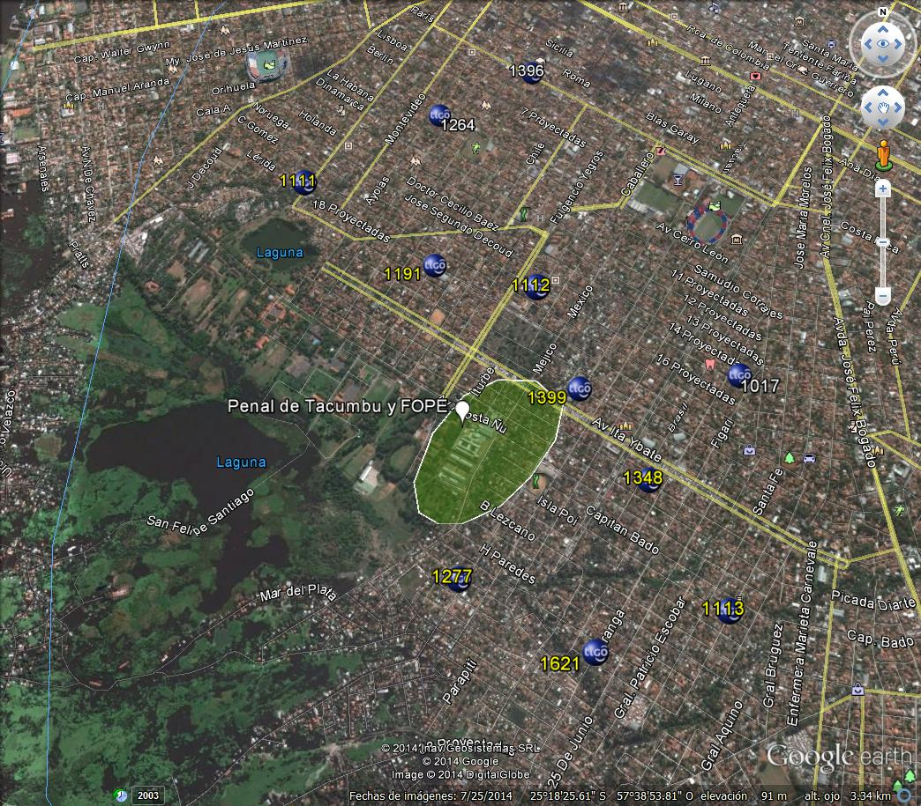
Tipos de análisis forenses – Cruce de Llamadas

Slide 15
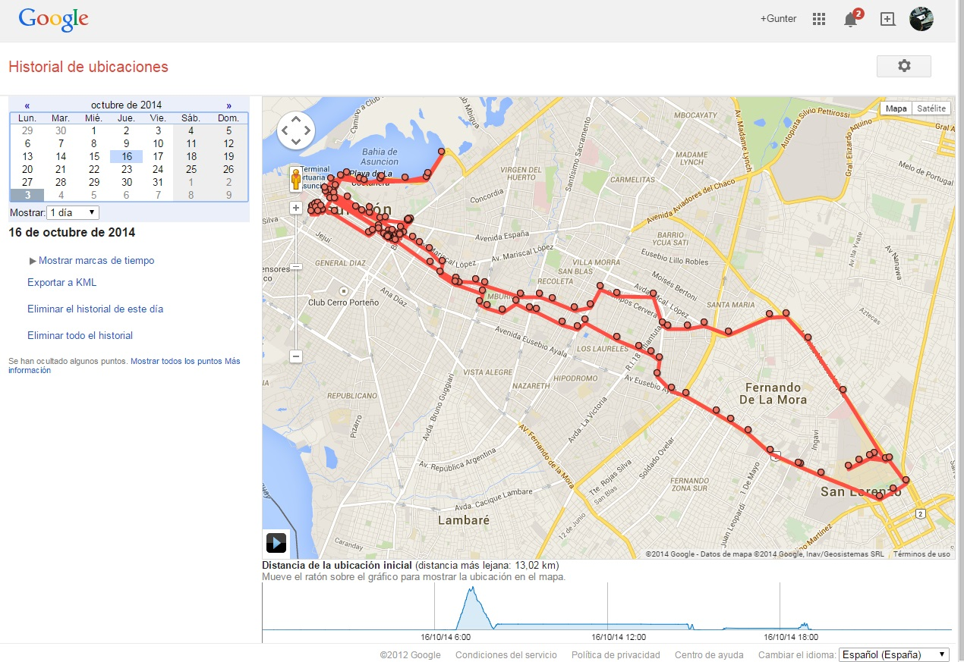
Tipos de análisis forenses – Geoposición
GPS (Sistema de posicionamiento Global)
15

Slide 16
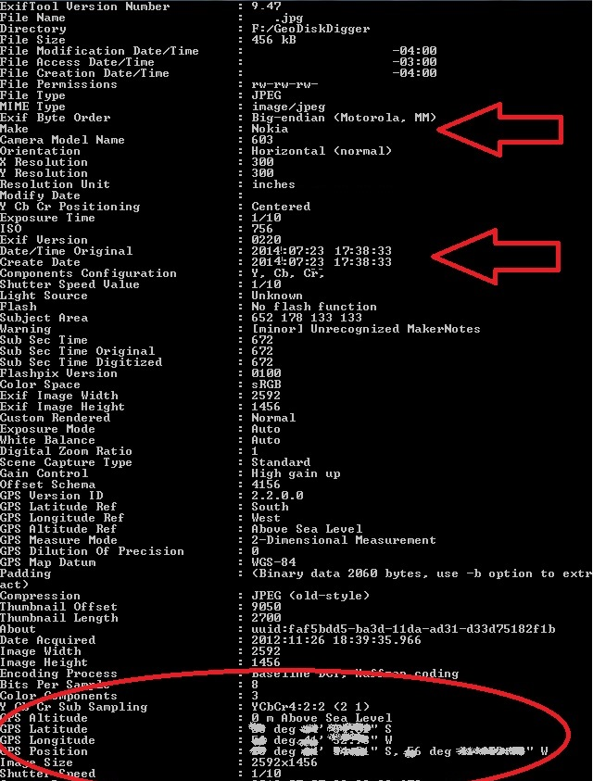

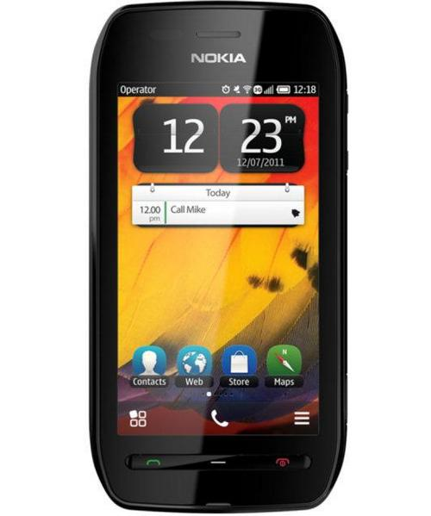
Tipos de análisis forenses – Metadatos

Slide 17
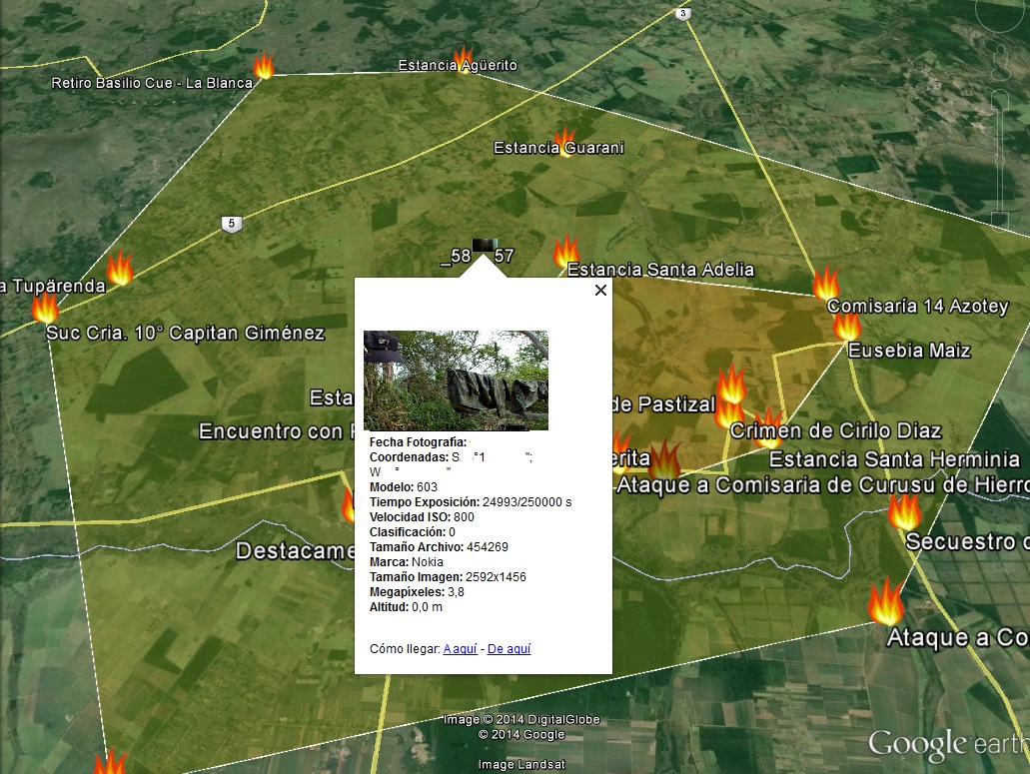
Tipos de análisis forenses – Metadatos

Slide 18
FIN Muchas Gracias!

